Slide 1
망고100 보드로 놀아보자-1 (u-boot,linux kernel,Android)
http://cafe.naver.com/embeddedcrazyboys
http://www.mangoboard.com

Slide 2
리눅스 역사(history)
Linux 역사
핀란드 대학원생 Linus B. Torvalds
1991 version 0.01 발표
1994년에는 리눅스 커널 버전 1.0
1996년 2.0
1999년 2.2 버전의 발표로, 엔터프라이즈 환경에 진입할 수 있는 초석 마련
최근 2.4 버전이 주로 사용되고 2.6 발표 상태
A. Tanenbaum 교수의 Minix 기반 (http://www.cs.vu.nl/~ast/minix.html)
Philosophy of COPYLEFT(open source)
GNU support
Various Distributions : Redhat, Debian, Slackware, Alzza, MontaVista, Lineo, Gmate, Zaurus, Samsung, IBM, ..

Slide 3
Linux/GNU를 만들어가는 사람들
리누스 토발즈(Linus Torvalds)
최초의 리눅스 커널을 만듦
리눅스 소스코드를 GNU의 GPL에 따라 인터넷에 공개
리차드 스톨만(Richard Stollman)
GNU 프로젝트의 리더로 FSF를 설립
카피레프트(CopyLeft) 주장
래리 월(Larry Wall)
펄의 제작자
오픈 소스 프로그램과 여러 가지 게임 만듦
밥 영 (Bob Young)
RedHat의 공동 창립자, 오픈소스 운동의 선구자
Notes:
GPL : General Public License
FSF: Free Software Foundation

Slide 4
리눅스와 GNU
GNU (GNU’s not Unix)
80년대 초반 리차드 스톨만(Richard Stallman)에 의하여 시작
GPL (GNU Public License)
GPL에 의거한 모든 소프트웨어는 무료
변경 사항을 포함해서 재판매 하는 것은 허용하나 소스는 공개해야 함
프로그래머는 자신의 소프트웨어로 발생하는 어떤 위험이나 손해에 대한 법률적 책임이 없음
Linux에 gcc, emacs 등을 이식
BSD의 많은 유용한 유틸리티를 포함하게 하는 게기가 됨
리눅스는 GPL에 의거하여 배포

Slide 5
리눅스 커널 버전의 선택
커널 버전
역사 : http://www.linux.org/dist/kernel.html
버전 숫자 : X.Y.ZZ
X : 커널의 버전
Y : 릴리즈 번호, 홀수->개발 중, 짝수->안정된 버전
ZZ : Modifications, 사소한 변화를 의미
최신 버전
새로운 다양한 기능이 이미 추가되어 있음
크기가 매우 크다는 단점이 있음
커널 버전의 선택
임베디드 시스템의 크기를 고려
필요한 기능을 고려
확장성을 고려

Slide 6
안드로이드란?
운영체제와 미들웨어 그리고 핵심 애플리케이션을 포함하고 있는 모바일 디바이스를 위한 소프트웨어 스택
안드로이드 SDK는 Java 프로그램밍 언어를 사용하여 안드로이드 플랫폼상의 어플리케이션을 개발하기 위해 필요한 도구들과 API를 제공

Slide 7
안드로이드 주요특징
어플리케이션 프레임 워크
달빅(Dalvik)가상머신
통합 브라우저 :오픈소스 웹킷 엔지기반
최적화된 그래팩:3D 그래픽 강화
SQLite:정형화된 데이터 저장공간을 위한 것
미디어 지원:MPEG4,H.264,MP3,AAC,AMR,JPG,PNG,GIF)
GSM 테크놀러지,블루투스,EDGE,3G와WiFi:하드웨어 의존적
카메라,GPS:하드웨어 의존적
풍부한 개발환경

Slide 8
망고100 특징
Cortex-A8 Core 기반으로 삼성 CPU S5PC100 탑재 (667Mhz)
3D Hardware 가속기 CPU에 기본 내장
Wince 6.0, Android,Embedded linux 체험 및 프로젝트에 적합한 보드
듀얼 카메라 지원
HDMI ,TV out 기능 지원
가로100 mm,세로 70mm로 휴대 간편

Slide 9
망고100 하드웨어

Slide 10
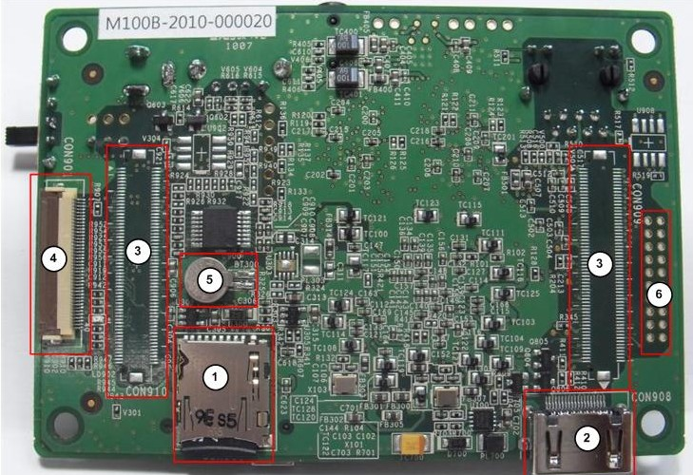
망고100 하드웨어
1 | Micro-SD card Connector | 2 | HDMI connector
3 | B2B Expansion Connector | 4 | 40Pin ZIF ATA Connector
5 | RTC Battery | 6 | 20Pin Camera Expansion Connector

Slide 11
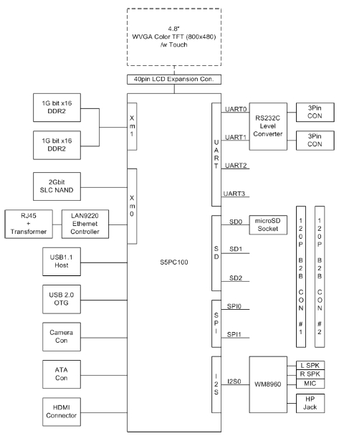
망고100 구조도

Slide 12
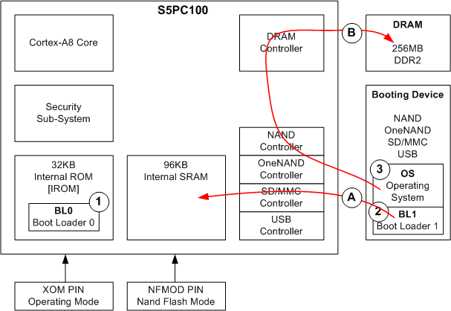
망고100 부팅과정

Slide 13
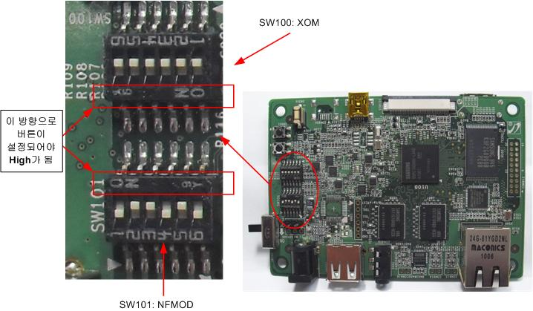
망고100 부팅 Mode
# | SW100 | SW101
1 | XOM0 | NFMOD0
2 | XOM1 | NFMOD1
3 | XOM2 | NFMOD2
4 | XOM3 | NFMOD3
5 | XOM4 | NFMOD4
6 | NC | NFMOD5

Slide 14
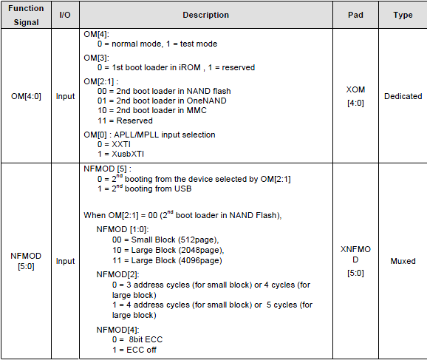
S5PC100 부팅 모드

Slide 15
망고100 부팅모드
USB Boot Mode
Nand Boot Mode
SD Boot Mode

Slide 16
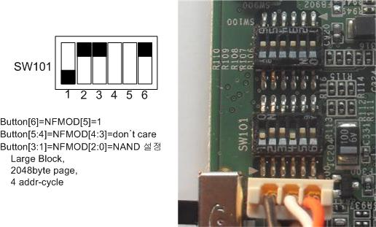
망고100 USB Mode

Slide 17
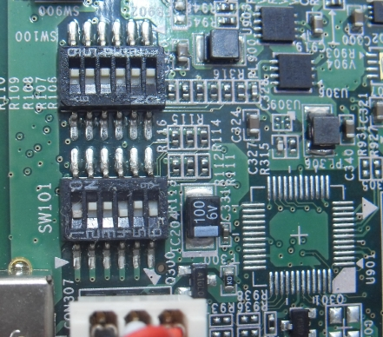
망고100 Nand Boot Mode
SW101
‘OM[2:1]=0b00’
‘NFMOD[2:0]=0b110’
Nand Large Block , 4 Addr Cycle
6번 0인 경우 Nand Booting

Slide 18
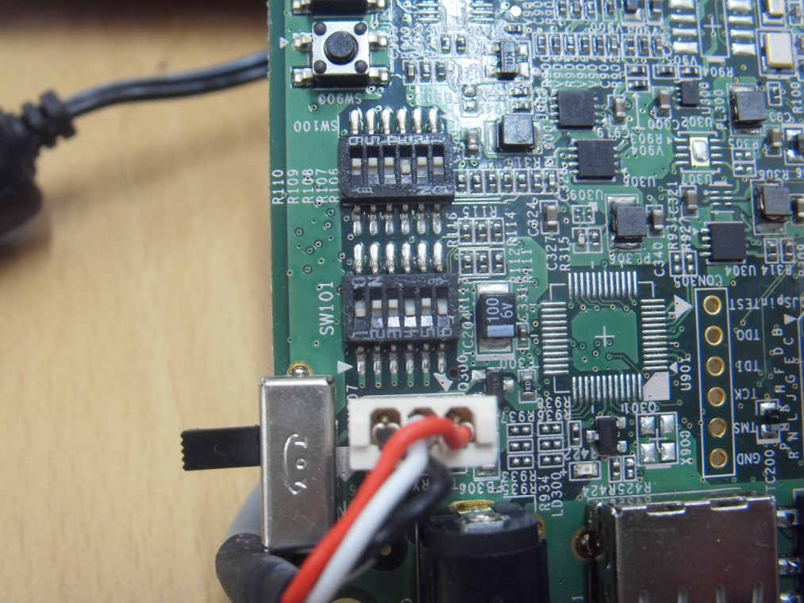
망고100 SD Boot Mode
SW100
ON
SW101
OM[2:1]:0b10 MMC boot mode

Slide 19
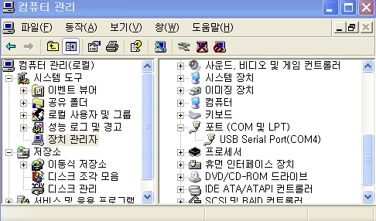
Boot Mode 실습
Booting Mode 실습
DNW Tool 다운받기
(http://cafe.naver.com/embeddedcrazyboys/5701)
UART Port 설정 “장치관리자” 확인

Slide 20
Mango100 USB Boot Mode 실습
DNW Tool 실행
망고100 보드에 전원,UART, USB 연결
SW101 Boot 스위치 조정
전원인가 후 아래와 같이 나오면 OK

Slide 21
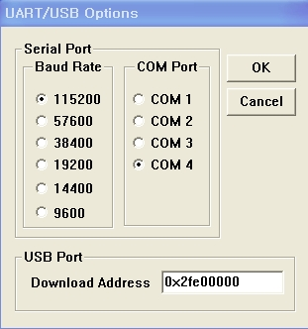
망고100 UART 연결
“내 컴퓨터 ->장치관리자” PORT 확인
DNW Tool Configuration 설정
“Serial Port -> Connect “ 클릭

Slide 22
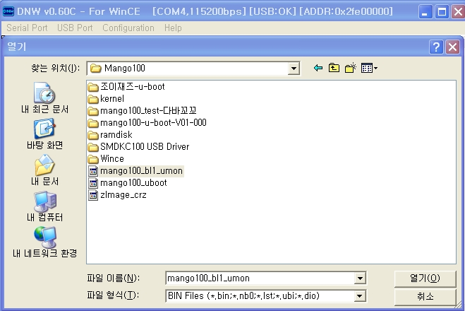
망고100 USB BootLoader 실행하기
“USB Port ->Transmit -> Transmit” 선택
“mango100_bl_umon.bin” 선택

Slide 23
망고100 Nand Mode boot 실습
DNW 실행
UART 연결 후 NAND Mode Booting
Wince 구동 되는 모습

Slide 24
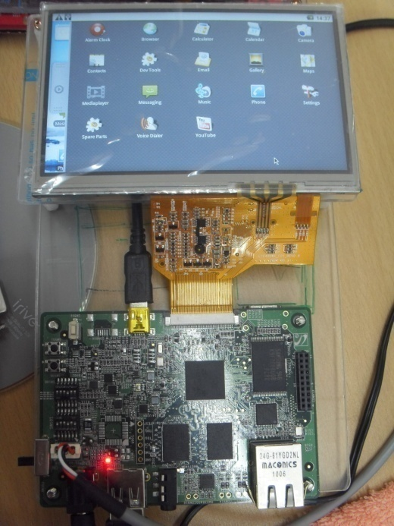
망고100 SD Boot 실행 모습
SDHC Card를 보드에 Insert
Default : GNOME File System
Android 부팅 방법
(setenv bootargs 'root=/dev/mmcblk0p2 rw rootfstype=ext3 console=ttySAC1,115200 rootdelay=1‘)

